Slide 1

Министерство общего и профессионального образования Свердловской области
государственное бюджетное учреждение Свердловской области
«Ирбитский центр психолого-педагогической, медицинской и социальной помощи» (ГБУ СО "Ирбитский ЦППМСП")
Порядок обращения в ПМПК для проведения комплексного психолого-медико-педагогического обследования детей
г. Ирбит
2020

Slide 2
Нормативные основания и основные направления деятельности ПМПК
Приказ № 1082 Минобрнауки РФ от 20.09.2013 г.
«Об утверждении положения о психолого-медико-педагогической комиссии»
Основные направления деятельности
проведение обследования детей в возрасте от 0 до 18 лет в целях своевременного выявления особенностей в физическом и (или) психическом развитии и (или) отклонений в поведении детей;
подготовка по результатам обследования рекомендаций по оказанию детям психолого-медико-педагогической помощи и организации их обучения и воспитания, подтверждение, уточнение или изменение ранее данных комиссией рекомендаций;
в) оказание консультативной помощи родителям (законным представителям) детей, работникам образовательных организаций, организаций, осуществляющих социальное обслуживание, медицинских организаций, других организаций по вопросам воспитания, обучения и коррекции нарушений развития детей с ограниченными возможностями здоровья и (или) девиантным (общественно опасным) поведением.

Slide 3
Состав ПМПК
В состав ПМПК входят специалисты медицинского, педагогического и психологического профиля:
Учителя-логопеды.
Педагоги-психологи.
Учителя –дефектологи.
Социальный педагог.
Врач-невролог.
Врач-психиатр.
Врач-ортопед.
Врач-офтальмолог.
Врач-отоларинголог.

Slide 4
Основные сведения об Ирбитской ТПМПК
Ирбитская ТПМПК с 2016 года является структурным подразделением ГБУ СО «Ирбитский центр психолого-педагогической, медицинской и социальной помощи».
Количество обследованных детей
Год | 2017 | 2018 | 2019
Количество обследованных детей | 1093 | 1346 | 1261

Slide 5
Нормативные основания оказания
ППМС-помощи
ФЗ № 273 «Об образовании в Российской Федерации»
Статья 42. Психолого-педагогическая, медицинская и социальная помощь обучающимся, испытывающим трудности в освоении основных общеобразовательных программ, развитии и социальной адаптации.
1.Психолого-педагогическая, медицинская и социальная помощь оказывается детям, испытывающим трудности в освоении основных общеобразовательных программ, развитии и социальной адаптации … в центрах психолого-педагогической, медицинской и социальной помощи…, а также психологами, педагогами-психологами организаций, осуществляющих образовательную деятельность, в которых такие дети обучаются.
5. На центр психолого-педагогической, медицинской и социальной помощи может быть возложено осуществление функций психолого-медико-педагогической комиссии,…

Slide 6
Нормативные основания деятельности ПМПК
ФЗ № 273 «Об образовании в Российской Федерации»
Статья 58. Промежуточная аттестация обучающихся
8. Обучающиеся, не прошедшие промежуточной аттестации по уважительным причинам или имеющие академическую задолженность, переводятся в следующий класс или на следующий курс условно.
9. Обучающиеся в образовательной организации по образовательным программам начального общего, основного общего и среднего общего образования, не ликвидировавшие в установленные сроки академической задолженности с момента ее образования, по усмотрению их родителей (законных представителей) оставляются на повторное обучение, переводятся на обучение по адаптированным образовательным программам в соответствии с рекомендациями психолого-медико-педагогической комиссии либо на обучение по индивидуальному учебному плану.

Slide 7
Нормативные основания деятельности ПМПК
Статья 2. Основные понятия, используемые в настоящем Федеральном законе
16) обучающийся с ограниченными возможностями здоровья - физическое лицо, имеющее недостатки в физическом и (или) психологическом развитии, подтвержденные психолого-медико-педагогической комиссией и препятствующие получению образования без создания специальных условий
Статья 79. Организация получения образования обучающимися с ограниченными возможностями здоровья.
О содержании образования и условиях организации обучения и воспитания обучающихся с ограниченными возможностями здоровья.
О специальных условиях для получения образования обучающимися с ограниченными возможностями здоровья.
О формах организации образования обучающихся с ограниченными возможностями здоровья.
…

Slide 8
Перечень документов на ПМПК
1. Свидетельство о рождении ребёнка (копия).
2. Паспорт родителя (законного представителя).
3. Для законных представителей: документы, подтверждающие полномочия на представление прав ребенка (удостоверение опекуна или постановление об опеке, постановление о передаче ребенка в приемную семью).
4. Амбулаторная карта из детской поликлиники (с рождения).
5. Медицинская выписка врача-педиатра с осмотром специалистов: врача-окулиста, врача-отоларинголога, хирурга-ортопеда, врача-психиатра, врача-невролога
6. Справка МСЭ (при наличии категории «ребенок-инвалид»).
7. Психолого-педагогическая характеристика, логопедическое заключение (при наличии логопеда в ОУ), копия табеля успеваемости на ребенка из образовательного учреждения, копии контрольных работ по русскому языку и математике.
8. Заключение психолого-медико-педагогического консилиума (ПМПк).
9. Работы ребенка: рабочие тетради по русскому языку, математике, рисунки (для дошкольников).
10. При повторном осмотре на ПМПК:
- копия Заключения прошлого обследования ПМПК.

Slide 9
О заключении ПМПК
Заключение ПМПК является конфиденциальным и выдается только родителям (законным представителям) детей. Предоставление информации иным лицам возможно только с письменного согласия родителей (законных представителей) детей или по решению суда.
Заключение ПМПК для родителей имеет рекомендательный характер, а для образовательной организации обязательный.
На основании пункта 23 «Положения о психолого-медико-педагогической комиссии», утвержденного приказом Министерства образования и науки Российской Федерации от 20.09.2013 № 1082,
заключение комиссии действительно для представления в образовательные организации в течение календарного года с даты его подписания.

Slide 10
Психолого-медико-педагогические комиссии Свердловской области
На территории Свердловской области действуют:
- центральная ПМПК (ЦПМПК)
- территориальные ПМПК (ТПМПК)
Родитель (законный представитель) имеет право обратиться в любую Комиссию, независимо от регистрации места проживания.
Со списком ПМПК Свердловской области можно ознакомиться на сайтах:
Ирбитской ТПМПК Список ПМПК Свердловской области
Центральной ПМПК: http://www.центр-ресурс.рф/tsentralnaja-psikhologo-mediko-pedagogicheskaja-komissija-tspmpk/

Slide 11
Запись на обследование или консультацию специалистов Ирбитской ТПМПК
Приём специалистами ПМПК осуществляется по предварительной записи.
Контакты для записи на ПМПК
(комплексное обследование несовершеннолетних или получение консультации специалистов):
Контактный телефон: 8 (343 55) 6-35-38
Электронная почта: pmpk.irbit@yandex.ru
Форма электронной записи на сайте Ирбитского ЦППМСП, раздел «ПМПК». Переход по ссылке:
Электронная запись на обследование

Slide 12
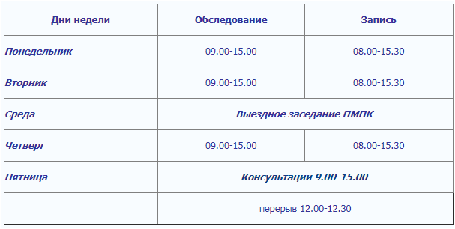
График работы Ирбитской ТПМПК

Slide 13
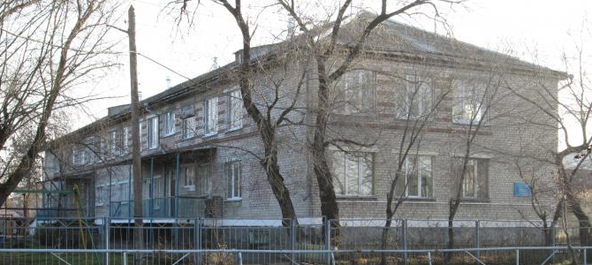
ГБУ СО
Ирбитский центр психолого-педагогической, медицинской и социальной помощи
-----------------------------------------------------------------------------------------------------------------------------
ИРБИТСКАЯ ТПМПК
Адрес: 623850 г. Ирбит, ул. Пролетарская,16
Телефоны
Центра 8-(343-55)-6-35-42,
ТПМПК: 8 (343 55)-6-35-38
Электронная почта Центра: detiirbita@rambler.ru
Электронная почта ТПМПК: pmpk.irbit@yandex.ru
Адрес сайта: detiirbita.ru
Часы работы: 08.00-16.30, перерыв 12.00 -12.30
Выходные – суббота, воскресенье

Slide 14
Спасибо за внимание!

